Slide 1



SISTEM PENGADUAN KERUSAKAN KOMPUTER DAN REKOMENDASI SOLUSI MENGGUNAKAN ALGORITMA COSINE SIMILARITY
START
Notes:
Selamat pagi, bapak dan ibu desen. Terima kasi atas waktunya berkenan hadir pada ujian tugas akhir saya.

Slide 2

LUH GEDE AYU CANDRAWATI
(1408605018)

Slide 3




1
2
3
4
5
kesimpulan
pendahuluan
pengujian
implementasi
--------------
PERANCANGAN SISTEM
Perancangan sistem
PENDAHULUAN
IMPLEMENTASI
PENGUJIAN
KESIMPULAN
Notes:
Adapun yang saya bahas pada persentasi ini yaitu ..

Slide 4



LATAR BELAKANG
Perangkat komputer yang digunakan pegawai sering mengalami kerusakan
Proses pengaduan biasanya dilakukan dengan membuat surat pengaduan yang diproses melalui tahapan yang sesuai dengan SOP (Standar Operasional Prosedur) sehingga memakan waktu yang lama
-----------
kesimpulan
pendahuluan
pengujian
implementasi
perancangan sistem
Berdasarkan hasil wawancara juga diperlukan fungsi yang dapat menduga masalah yang terjadi pada kerusakan komputer yaitu dengan memberikan informasi kerusakan awal kepada technical support

Slide 5



TUJUAN
Membangun sistem pengaduan yang dapat merekomendasi solusi kerusakan komputer yang ada di dinas kota Denpasar
Mengetahui waktu yang dibutuhkan oleh sistem dalam memproses query hingga merekomendasikan solusi yang didapatkan oleh sistem
-----------
kesimpulan
pendahuluan
pengujian
implementasi
perancangan sistem
Mengetahui respon pengguna terhadap sistem pengaduan kerusakan komputer

Slide 6
KEBUTUHAN SISTEM BERDASARKAN ANALISA
No | Kebutuhan
1 | Sistem pengaduan berbasis web dapat melakukan pengaduan secara onlilne dengan fitur form pengaduan
2 | Sistem dapat mengirimkan pengaduan berupa surat melaui email dengan fitur kirim pengaduan
3 | Technical support mendapatkan solusi kerusakan komputer dengan fitur solusi kerusakan
4 | Kepala dinas mendapatkan laporan rekap pengaduan dengan fitur cetak pengaduan
5 | Fitur solusi kerusakan komputer menggunakan algoritma Cosine Similarity
-----------
kesimpulan
pendahuluan
pengujian
implementasi
perancangan sistem

Slide 7
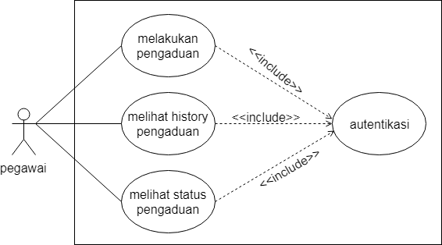
Use Case Diagram Pegawai dalam Sistem Pengaduan
-----------
kesimpulan
pendahuluan
pengujian
implementasi
perancangan sistem

Slide 8
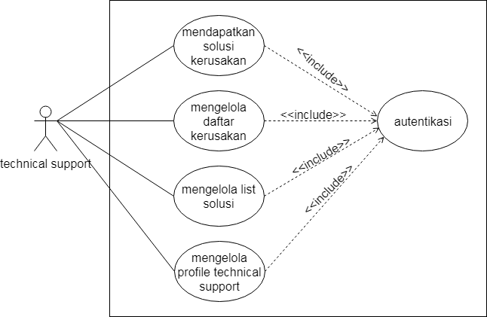
Use Case Diagram Technical Support dalam Sistem Pengaduan
-----------
kesimpulan
pendahuluan
pengujian
implementasi
perancangan sistem

Slide 9
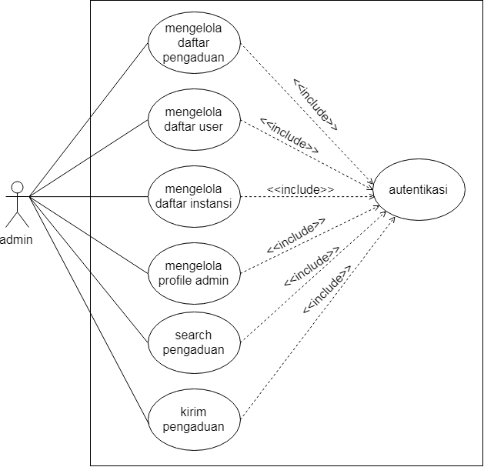
Use Case Diagram Admin dalam Sistem Pengaduan
-----------
kesimpulan
pendahuluan
pengujian
implementasi
perancangan sistem

Slide 10
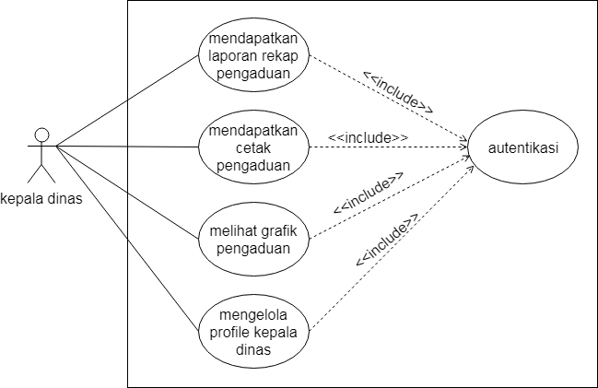
Use Case Diagram Kepala Dinas dalam Sistem Pengaduan
-----------
kesimpulan
pendahuluan
pengujian
implementasi
perancangan sistem

Slide 11
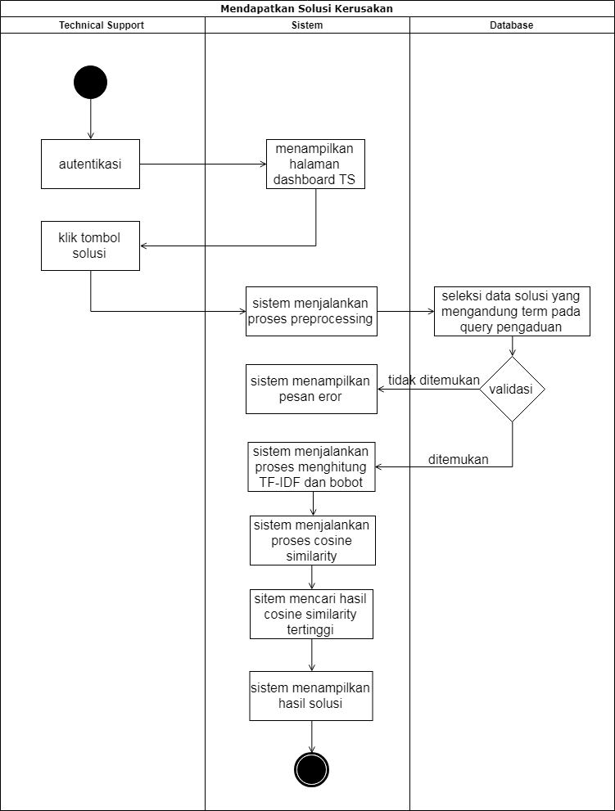
Activity Diagram Mendapatkan Solusi Kerusakan
-----------
kesimpulan
pendahuluan
pengujian
implementasi
perancangan sistem

Slide 12
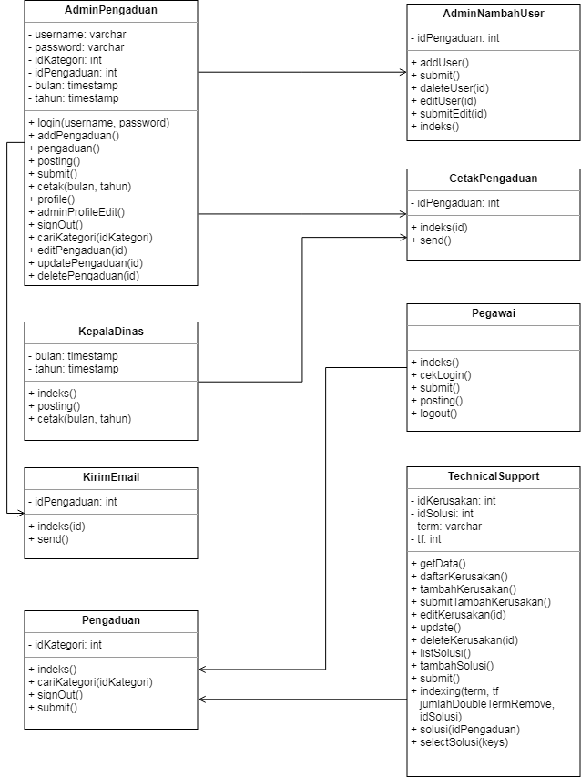
Class Diagram
-----------
kesimpulan
pendahuluan
pengujian
implementasi
perancangan sistem
Notes:
Berikut merupakan perancangan class diagram pada sistem

Slide 13
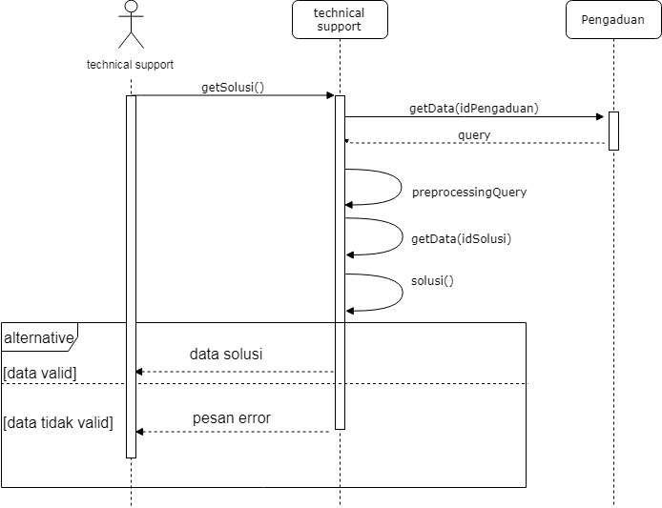
Sequence Diagram Mendapatkan Solusi Pengaduan
-----------
kesimpulan
pendahuluan
pengujian
implementasi
perancangan sistem

Slide 14
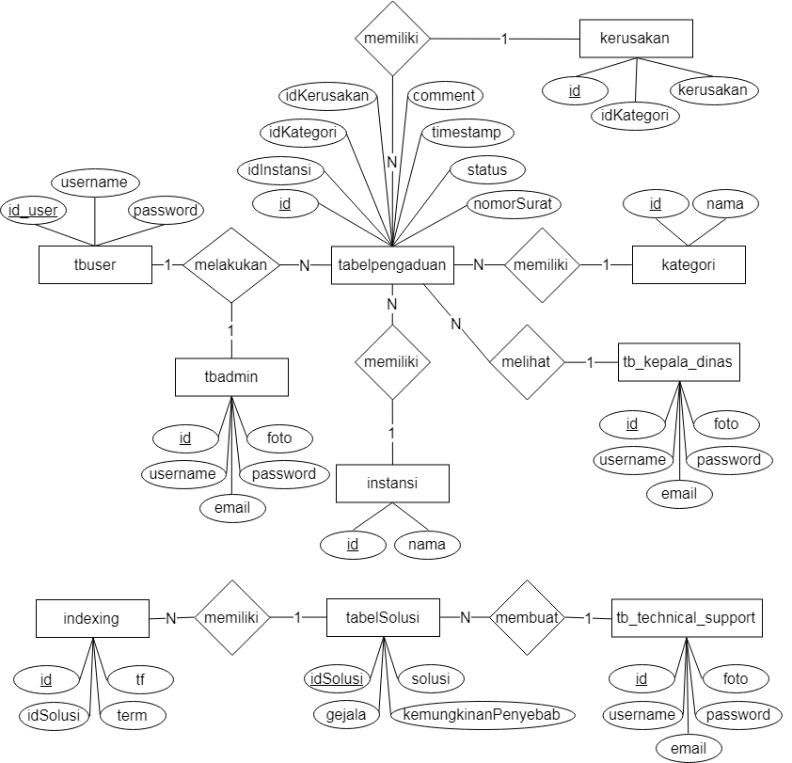
Entity Relational Diagram
-----------
kesimpulan
pendahuluan
pengujian
implementasi
perancangan sistem
Notes:
erd

Slide 15
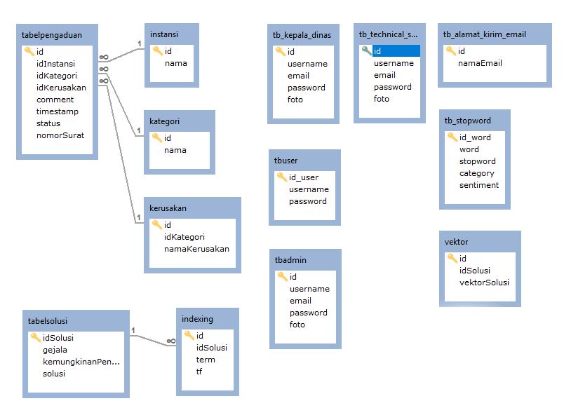
Implementasi Basis Data
-----------
kesimpulan
pendahuluan
pengujian
implementasi
perancangan sistem
Notes:
Berkut merupakan implementasi basis data pada sistem pengaduan, yg terdiri dari 13 tabel yaitu, ..

Slide 16




Implementasi Sistem
Sistem dibangun berbasis web
Penyimpanan basis data SQLyog
-----------
kesimpulan
pendahuluan
pengujian
implementasi
perancangan sistem
Sistem menggunakan wen server
Sistem menggunakan framework CI

Slide 17
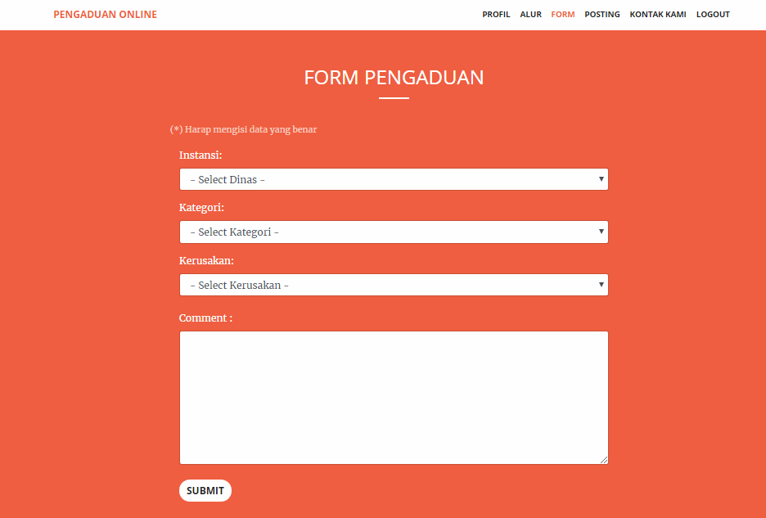
Implementasi Sistem
-----------
kesimpulan
pendahuluan
pengujian
implementasi
erancangan sistem

Slide 18
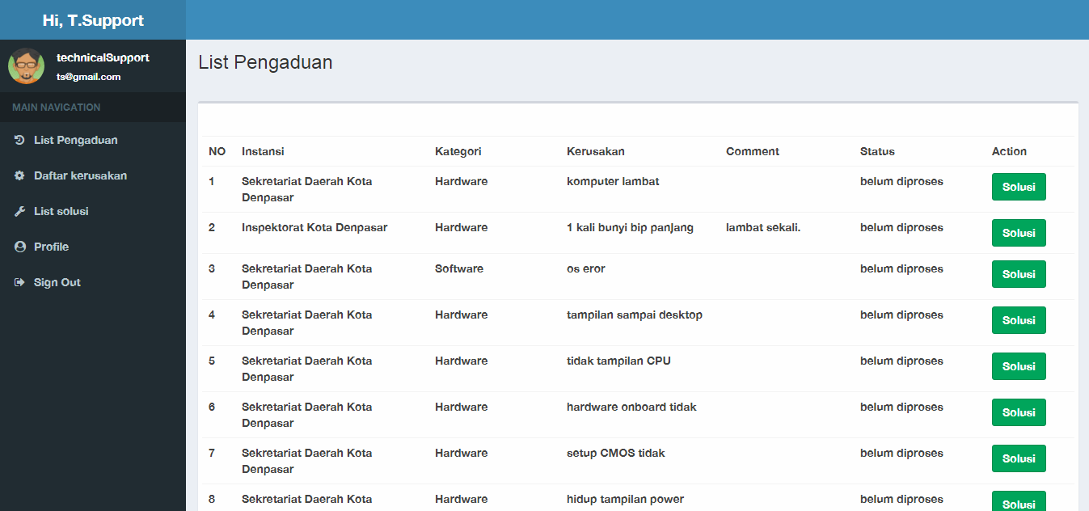
Implementasi Sistem
-----------
kesimpulan
pendahuluan
pengujian
implementasi
perancangan sistem

Slide 19
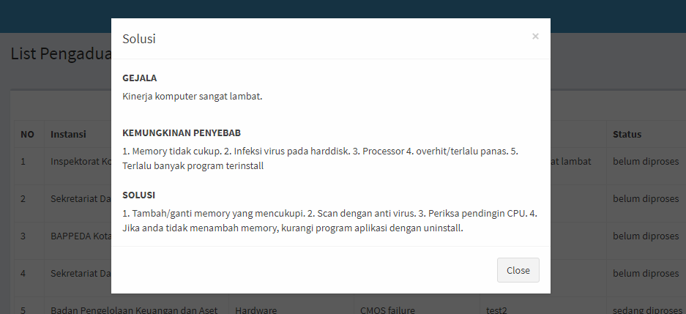
Implementasi Sistem
-----------
kesimpulan
pendahuluan
pengujian
implementasi
perancangan sistem

Slide 20
1. Black Box Testing
Skenario black box testing dilakukan dengan menentukan kesesuaian input dengan kebutuhan pengguna dalam kebenaran prosesnya
Kode Kebutuhan | Pengguna | Hasil Pengujian
KF1 | Pegawai, technical support, admin, kepala dinas | Terpenuhi
KF2 | Pegawai | Terpenuhi
KF3 | Pegawai | Terpenuhi
KF4 | Pegawai | Terpenuhi
KF5 | Technical support | Terpenuhi
KF6-A | Technical support | Terpenuhi
KF6-B | Technical support | Terpenuhi
KF6-C | Technical support | Terpenuhi
KF6-D | Technical support | Terpenuhi
KF7-A | Technical support | Terpenuhi
KF7-B | Technical support | Terpenuhi
KF7-C | Technical support | Terpenuhi
KF7-D | Technical support | Terpenuhi
KF8-A | Admin | Terpenuhi
KF8-B | Admin | Terpenuhi
KF8-C | Admin | Terpenuhi
KF8-D | Admin | Terpenuhi
KF8-E | Admin | Terpenuhi
KF8-F | Admin | Terpenuhi
KF8-G | Admin | Terpenuhi
KF8-H | Admin | Terpenuhi
KF9-A | Admin | Terpenuhi
KF9-B | Admin | Terpenuhi
KF9-C | Admin | Terpenuhi
KF9-D | Admin | Terpenuhi
KF10-A | Admin | Terpenuhi
KF10-B | Admin | Terpenuhi
KF10-C | Admin | Terpenuhi
KF10-D | Admin | Terpenuhi
KF11-A | Admin | Terpenuhi
KF11-B | Admin | Terpenuhi
KF11-C | Admin | Terpenuhi
KF12-A | Kepala dinas | Terpenuhi
KF12-B | Kepala dinas | Terpenuhi
KF12-C | Kepala dinas | Terpenuhi
-----------
kesimpulan
pengujian
pendahuluan
implementasi
perancangan sistem

Slide 21
2. Stress Testing
Performance Test
Skenario dari performance test melalui 3 tahap penguijan. Tahap pertama yaitu sistem diuji menggunakan query sejumlah 1 term. Tahap kedua yaitu sistem diuji menggunakan query sejumlah 2 term, dan tahap ketiga yaitu sistem diuji menggunakan query sejumlah 3 term.
Setiap penguijan dilakukan 10 kali dengan menggunakan term yang dipilih secara acak. Pada masing-masing tahap pengujian query dilakukan penambahan solusi pada database, dimulai dari 15 solusi hingga 75 solusi. Penambahan solusi bertujuan untuk mengetahui kinerja dari sistem apabila jumlah term query dan jumlah solusi ditambahkan.
-----------
kesimpulan
pengujian
pendahuluan
implementasi
perancangan sistem
Jumlah Solusi | Jumlah Term
 | 1 Term | 2 Term | 3 Term
15 | 0.43454 | 0.46073 | 0.48042
30 | 0.57182 | 0.65143 | 0.67163
45 | 0.83394 | 0.84384 | 0.87264
60 | 1.04515 | 1.10605 | 1.12806
75 | 1.22348 | 1.24536 | 1.30254
Rata-rata | 0.82179 | 0.86148 | 0.89106

Slide 22
2. Stress Testing
B. Sress Test
Skenario dari performance test yang dilakukan pada sistem pengaduan yaitu melalui 3 tahap penguijan. Tahap pertama yaitu sistem diuji menggunakan query sejumlah 1 term. Tahap kedua yaitu sistem diuji menggunakan query sejumlah 2 term, dan tahap ketiga yaitu sistem diuji menggunakan query sejumlah 3 term. Setiap penguijan dilakukan 10 kali dengan menggunakan term yang dipilih secara acak. Pada masing-masing tahap pengujian query dilakukan penambahan solusi pada database, dimulai dari 15 solusi hingga 75 solusi. Penambahan solusi bertujuan untuk mengetahui kinerja dari sistem apabila jumlah term query dan jumlah solusi ditambahkan.
-----------
kesimpulan
pengujian
pendahuluan
implementasi
perancangan sistem

Slide 23
3. Respon Pengguna
Skenario pengujian terhadap respon pengguna dilakukan dengan membagikan kuisioner kepada pegawai dinas selaku user pada sistem pengaduan. Jumlah kuisioner yang dibagikan sebanyak 10 kuisioner.
Pertanyaan | Sangat Setuju (4) | Setuju (3) | Kurang Setuju (2) | Tidak Setuju (1) | Skor
1 | 9 | 1 | 0 | 0 | 39
2 | 9 | 1 | 0 | 0 | 39
3 | 6 | 4 | 0 | 0 | 36
4 | 7 | 3 | 0 | 0 | 37
5 | 7 | 3 | 0 | 0 | 37
6 | 8 | 2 | 0 | 0 | 38
7 | 8 | 2 | 0 | 0 | 38
8 | 8 | 2 | 0 | 0 | 38
9 | 7 | 3 | 0 | 0 | 37
10 | 8 | 2 | 0 | 0 | 38
Jumlah | 77 | 23 | 0 | 0 | 377
Presentase (%) | 77% | 23% | 0% | 0%
-----------
kesimpulan
pengujian
pendahuluan
implementasi
perancangan sistem
Berdasarkan hasil kuisioner didapatkan hasil 77% pengguna merasa sangat setuju, 23% pengguna merasa setuju, 0% pengguna merasa kurang setuju, 0% pengguna merasa tidak setuju. Pada sistem yang dibangun dapat memberikan kemudahan, hal ini dapat dilihat dari pertanyaan nomer 1 dan nomer 2 yang memiliki skor tertinggi dengan nilai skor 39. Jadi dapat disimpulkan bahwa sistem pengaduan mampu memberikan kemudahan bagi pengguna dalam melakukan pengaduan secara online dan mempermudah technical support dalam mencari solusi kerusakan komputer.

Slide 24
Kesimpulan
Hasil survey respon pengguna melalui kuisioner menyatakan bahwa 77% pengguna merasa sangat setuju dan 23% pengguna merasa setuju dapat disimpulkan bahwa sistem ini mampu memberikan kemudahan dalam melakukan pengaduan secara online dan mampu mempermudah technical support dalam mencari solusi dari kerusakan komputer.
Pengujian performansi sistem memberikan hasil dimana semakin banyak jumlah term pada query yang digunakan, maka semakin meningkat waktu yang dibutuhkan sistem dalam menampilkan solusi kerusakan dan semakin banyak jumlah solusi yang ada pada database, maka semakin meningkat waktu yang dibutuhkan sistem dalam menampilkan solusi kerusakan. Stress testing memberikan hasil bahawa dalam waktu 3 menit data average response time cukup rendah, maka dari itu sistem masih dapat menangani dengan baik.
-----------
kesimpulan
pendahuluan
pengujian
implementasi
perancangan sistem
Saran
Mencoba mengembangkan teknik stemming pada tahap preprocessing untuk meningkatkan waktu indexing pada solusi
Sistem dapat melakukan pencarian solusi dengan memperhitungkan sinonim kata yang terdapat pada query saat melakukan proses pencarian

